Slide 1
ALGORITMA PEMROGRAMAN 09. Procedure & Function
Fakultas Teknik
Universitas Trunojoyo Madura

Slide 2
09. Function & Procedure
Definisi Procedure & Function
Struktur Dasar

Slide 3
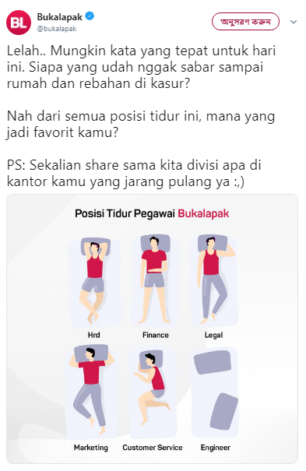

Slide 4
1. Definisi Function & Procedure

Slide 5
a. Definisi Function & Procedure
Sejumlah pernyataan yang dikemas dalam bentuk sub-program (potongan kode) yang bersifat reuse.
Perbedaan mendasar antara prosedur dengan fungsi adalah ketidakhadiran suatu “return”
Kalau fungsi mengembalikan suatu nilai setelah proses sedangkan prosedur tidak.
Sebuah prosedur sama halnya dengan fungsi, ditulis dan kemudian dipanggil dengan menyebutkan namanya.
Tujuan:
Memudahkan dalam mengembangkan program dengan membagi menjadi beberapa modul yang kecil.
Menghemat ukuran & waktu program.
program lebih terstruktur
Reusability oleh program atau fungsi lain.
Menghindari penulisan perintah yang sama

Slide 6
2. Struktur Dasar
Struktur Dasar Function
Pemanggilan Function
Statemen Lambda
Scope Variabel
Rekursif

Slide 7
a. Struktur Dasar
Tanpa Pengembalian Nilai | Dengan Pengembalian Nilai
def nama_fungsi(arg1/param,..,argN): perintah-perintah | def nama_fungsi(arg1/param,..,argN): perintah-perintah return nilai_balik
Kata kunci def diikuti oleh nama_function (nama fungsi), tanda kurung dan tanda titik dua (:) menandai header (kepala) fungsi.
Parameter / argumen adalah input dari luar yang akan diproses di dalam tubuh fungsi (variabel untuk menampung nilai untuk diproses di dalam fungsi).
Setelah itu diletakkan baris – baris pernyataan (statements). Jangan lupa indentasi (tab/spasi) untuk menandai blok fungsi.
return untuk mengembalikan suatu nilai expression dari fungsi.
Statemen return dan parameter sifatnya opsional, sesuai kebutuhan.

Slide 8
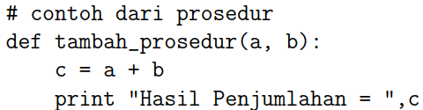
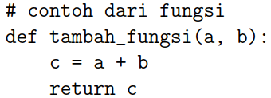
a. Struktur Dasar
Tanpa Pengembalian Nilai | Dengan Pengembalian Nilai
Kata kunci
Nama Function tanpa argumen ()
# Membuat Fungsi
def salam():
print ("Hai, Selamat Pagi")
print ("Selamat Datang")
## Pemanggilan Fungsi
salam()
Isi Function
Indentasi
Pemanggilan Function

Slide 9
a. Struktur Dasar
# Contoh Function
def kali(i,j):
# mengalikan dua buah bilangan integer
return i*j
x = 2
y = 3
hasil = kali(x,y)
print ("Ini Contoh Function")
print ("Hasil dari : ",x,'x',y, '=', hasil )
# Contoh Procedure
def kali(i,j):
# mengalikan dua buah bilangan integer
print ("Ini Contoh Procedure")
print ("hasil dari : ",x,'x',y, '=', i*j )
x = 2
y = 3
kali(x,y)
Function
Procedure

Slide 10
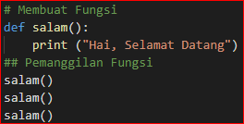

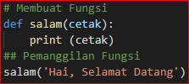
b. Pemanggilan Fungsi
Memanggil fungsi tanpa parameter sebanyak 3x:
Memanggil fungsi dengan parameter
‘Hai, Selamat Datang’ adalah nilai parameter yang kita berikan.

Slide 11
b. Pemanggilan Fungsi
Parameternya lebih dari satu, kita bisa menggunakan tanda koma (,) untuk memisahnya.
# Membuat fungsi dengan parameter
def luas_segitiga(alas, tinggi):
luas = (alas * tinggi) / 2
return luas
# Pemanggilan fungsi
print ("Luas segitiga: %f" % luas_segitiga(4, 6))
Parameter

Slide 12
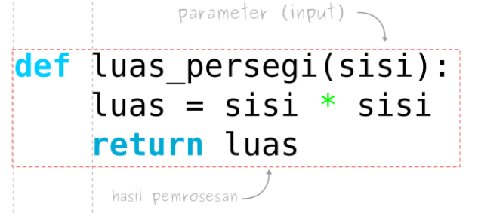

b. Pengembalian Fungsi (return)
Bila tidak ada pernyataan return ekspresi dikosongkan, maka fungsi akan mengembalikan objek None.
def Hitung_luas(p,l):
luas = p * l
return luas
def Hitung_Volume(luas, t):
volume = luas * t
return volume
def Hitung_Volume2(p,l,t):
volume = Hitung_luas(p,l) * t
return volume
p = int(input("Masukkan Nilai panjang = "))
l = int(input("Masukkan Nilai Lebar = "))
t = int(input("Masukkan Nilai Tinggi = "))
print("Luas = ", Hitung_luas(p,l))
print("Volume = ", Hitung_Volume2(p,l,t))
# rumus: sisi x sisi
def luas_persegi(sisi):
luas = sisi * sisi
return luas
# rumus: sisi x sisi x sisi
def volume_persegi(sisi):
volume = luas_persegi(sisi) * sisi
return volume
# pemanggilan fungsi
print("Luas persegi: %d" % luas_persegi(6))
print("Volume persegi: %d" % volume_persegi(6))

Slide 13
c. Statemen Lambda
Struktur Dasarnya :
lambda arguments: expression
Sebuah ekspresi untuk membuat fungsi.
Disebut fungsi anonim karena fungsi ini tidak diberikan nama pada saat didefinisikan.
Pada fungsi menggunakan kunci def, sedangkan fungsi anonim menggunakan kata kunci lambda.
Fungsi lambda dapat mempunyai banyak argumen, tapi hanya satu ekspresi.
Ekspresi tersebutlah yang dikembalikan sebagai hasil fungsi.
Fungsi lambda dapat disimpan di dalam variabel untuk digunakan kemudian.
Lambda biasanya dibutuhkan saat kita ingin membuat fungsi dalam satu baris.
Biasanya saat menggunakan fungsi-fungsi seperti filter(), map(), dan reduce() kita akan membutuhkan lambda.

Slide 14
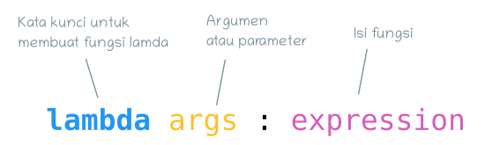

c. Statemen Lambda
#Tanpa menggunakan lambda
def jumlah(a,b):
c = a+b
return c
hasil = jumlah(4,5)
print ("Tanpa menggunakan lambda",hasil)
# membuat anonymous function dengan lambda
kali = lambda x,y: x*y
hasil = kali(3,4)
print ("Menggunakan lambda",hasil)

Slide 15

c. Statemen Lambda
# Filter bilangan ganjil dari list
my_list = [1, 2, 3, 4, 5, 6, 7, 8, 9, 10]
list_ganjil = list(filter(lambda x: x%2 != 0, my_list))
# Output: [1, 3, 5, 7, 9]
print(list_ganjil)
# Program untuk menghasilkan kuadrat bilangan
my_list = [1, 2, 3, 4, 5, 6, 7, 8, 9, 10]
kuadrat = list(map(lambda x: x*x, my_list))
# Output: [1, 4, 9, 16, 25, 36, 49, 64, 81, 100 ]
print(kuadrat)

Slide 16
d. Scope Variabel
Di Python, tidak semua variabel bisa diakses dari semua tempat, tergantung dari tempat dimana mendefinisikan variabel.
Saat menggunakan fungsi, ada namanya variabel Global, Lokal dan Variabel Build-in (sudah ada di python)
Variabel Global adalah variabel yang bisa diakses dari semua fungsi,
Variabel lokal hanya bisa diakses di dalam fungsi tempat ia berada saja.
Urutan pengaksesan variabel (scope) disebut LGB (Local, Global, dan Build-in).

Slide 17
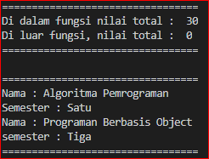
d. Scope Variabel
total = 0
# Variabel global
# Definisi fungsi
def sum( arg1, arg2 ):
total = arg1 + arg2;
# total di sini adalah variabel lokal
print ("Di dalam fungsi nilai total : ", total)
return total
# Pemanggilan fungsi sum
sum( 10, 20 )
print ("Di luar fungsi, nilai total : ", total )
# membuat variabel global
nama = "Algoritma Pemrograman"
semester = "Satu"
def help():
# ini variabel lokal
nama = "Programan Berbasis Object"
semester = "Tiga"
# mengakses variabel lokal
print ("Nama : %s" % nama)
print ("semester : %s" % semester)
# mengakses variabel global
print ("Nama : %s" % nama)
print ("Semester : %s" % semester)
# memanggil fungsi help()
help()

Slide 18


d. Scope Variabel
x,y variabel global - lokal
x,y variabel global - global
#variabel global
x="Saya"
y="Alpro"
#mendefinisikan fungsi ubah
def ubah():
# variabel lokal
x="Kamu"
y='Siapa'
print("Variabel Lokal : ",x,y)
return x,y
#memanggil fungsi ubah
ubah()
#mencetak nilai x
print("Variabel Global : ",x,y)
#variabel global
x="Saya"
y="Alpro"
#mendefinisikan fungsi ubah
def ubah():
# variabel lokal
global x,y
x="Kamu"
y='Siapa'
print("Variabel Lokal : ",x,y)
return x,y
#memanggil fungsi ubah
ubah()
#mencetak nilai x
print("Variabel Global : ",x,y)

Slide 19
e. Rekursif
Adalah function yang memanggil dirinya sendiri secara langsung maupun tidak langsung melalui function yang lain.
Rekursi fungsi berakhir saat bilangan sudah berkurang menjadi 1. disebut kondisi dasar (base condition).
Setiap fungsi rekursi harus memiliki kondisi dasar, bila tidak, maka fungsi tidak akan pernah berhenti (infinite loop).
Keuntungan Menggunakan Rekursi
Fungsi rekursi membuat kode terlihat lebih clean dan elegan
Fungsi yang rumit bisa dipecah menjadi lebih kecil dengan rekursi
Membangkitkan data berurut lebih mudah menggunakan rekursi ketimbang menggunakan iterasi bersarang.
Kerugian Menggunakan Rekursi
Terkadang logika dibalik rekursi agak sukar untuk diikuti
Pemanggilan rekursi kurang efektif karena memakan lebih banyak memori
Fungsi rekursi lebih sulit untuk didebug

Slide 20
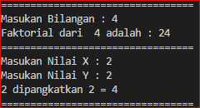
e. Rekursif
# Contoh fungsi rekursi
# Menentukan faktorial dari bilangan
def faktorial(x):
if x == 1:
return 1
else:
return (x * faktorial(x-1))
bil = int(input("Masukan Bilangan : "))
print("Faktorial dari ",bil,"adalah :", faktorial(bil))
#Fungsi Rekursif untuk Menghitung Bilangan Berpangkat
def pangkat(x,y):
if y == 0:
return 1
else:
return x * pangkat(x,y-1)
x = int(input("Masukan Nilai X : "))
y = int(input("Masukan Nilai Y : "))
print("%d dipangkatkan %d = %d" % (x,y,pangkat(x,y)))

